Slide 1
CHÀO ĐÓN CÁC CON ĐẾN VỚI MÔN TỰ NHIÊN VÀ XÃ HỘI LỚP 3
TUẦN 6 – BÀI:
Hoạt động bài tiết nước tiểu
Vệ sinh cơ quan bài tiết nước tiểu

Slide 2
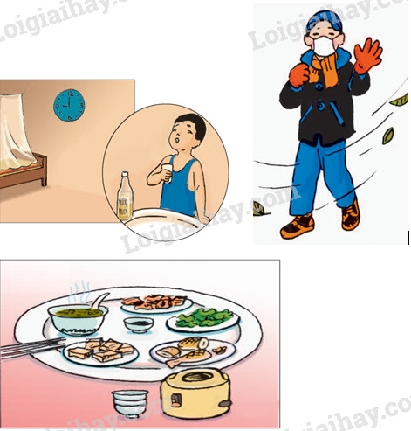
KHỞI ĐỘNG
1. Cần phải làm gì để phòng bệnh thấp tim?
Giữ ấm cơ thể khi trời lạnh
Ăn uống đủ chất
Giữ vệ sinh cá nhân tốt, rèn luyện than thể hàng ngày để không bị các bệnh viêm họng, viêm a-mi-đan kéo dài hoặc viêm khớp cấp…

Slide 3
Làm việc cá nhân
KHỞI ĐỘNG
2. Cần làm gì để bảo vệ tim mạch? Khoanh vào đáp án em cho là đúng.
A
Sống vui vẻ, tránh xúc động mạnh hay tức giận
B
Giữ ấm cơ thể khi trời lạnh
B
C
Giữ vệ sinh cá nhân và rèn luyện thân thể hàng ngày
D
Liên tục vận động mạnh
E
Học tập, làm việc vừa sức
G
Ăn uống điều độ, đủ chất, không sử dụng các chất kích thích như rượu, thuốc lá,…

Slide 4
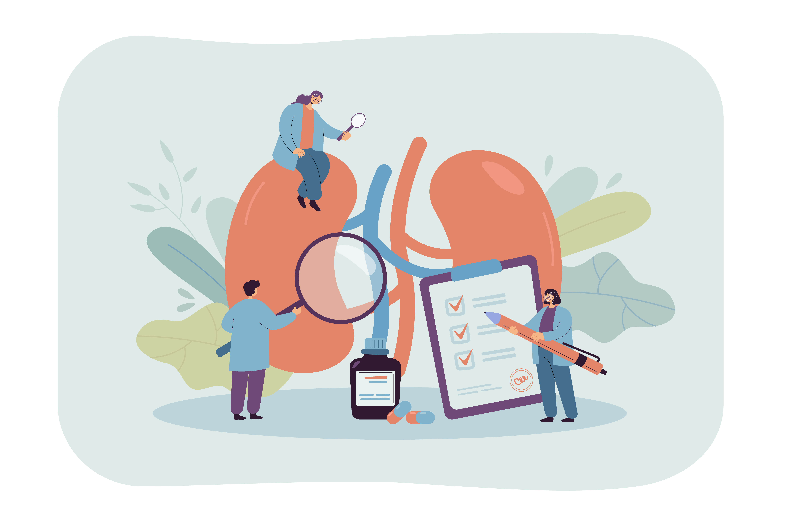
Hoạt động bài tiết nước tiểu

Slide 5
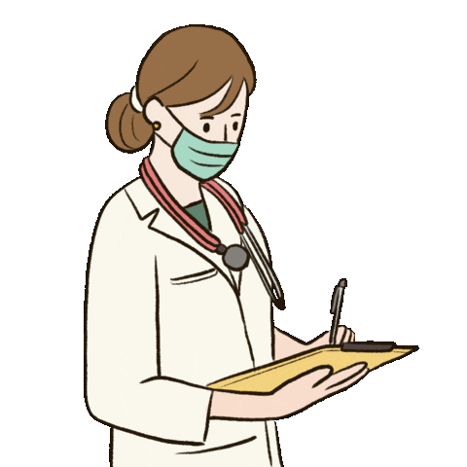
1. Các bộ phận của cơ quan bài tiết nước tiểu
1. Khi chúng ta uống nhiều nước, một lúc sau chúng ta sẽ cảm thấy như thế nào?
→ Sau khi uống nhiều nước một lúc thì thường mắc tiểu.
2. Cơ quan nào trong cơ thể tạo ra nước tiểu và thải nước tiểu ra bên ngoài?
→ Cơ quan bài tiết.

Slide 6
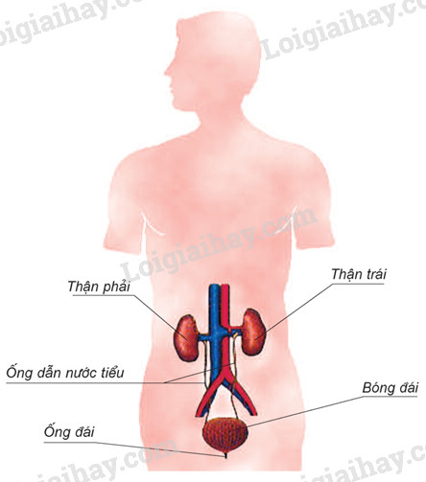

1. Các bộ phận của cơ quan bài tiết nước tiểu
3. Chỉ và nói tên các bộ phận của cơ quan bài tiết nước tiểu trên sơ đồ.
Cơ quan bài tiết nước tiểu gồm hai quả thận, hai ống dẫn nước tiểu, bóng đái và ống đái.

Slide 7
2. Chức năng của các bộ phận cơ quan bài tiết nước tiểu
Quan sát hình 2 sách giáo khoa trang 23, suy nghĩ và trả lời câu hỏi

Slide 8
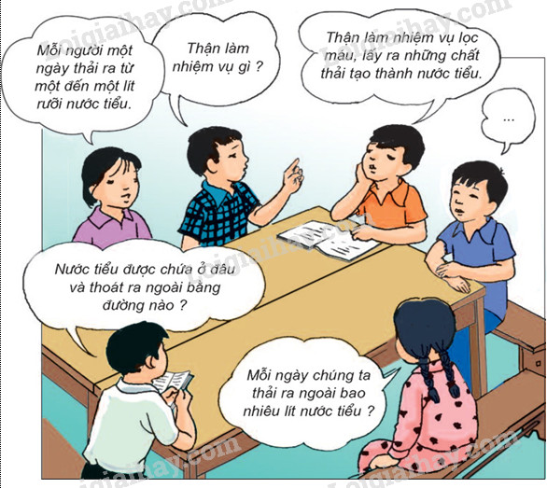
Làm việc cá nhân
Chức năng làm việc của các bộ phận cơ quan bài tiết nước tiểu
Quan sát hình 2 trang 23 trong sách giáo khoa, đọc thầm lời các nhân vật
Trả lời các câu hỏi

Slide 9
Làm việc cá nhân
Chức năng làm việc của các bộ phận cơ quan bài tiết nước tiểu
Nối câu hỏi với câu trả lời sao cho thích hợp (click chuột vào ô màu vàng)
1. Thận để làm gì?
a. Là nơi chứa nước tiểu trước khi được thải ra ngoài.
2. Nước tiểu là gì?
b. Dẫn nước tiểu từ thận xuống bóng đái (Bàng quang).
3. Ống dẫn tiểu làm gì?
c. Nước tiểu theo ống đái thải ra ngoài.
4. Bóng đái (Bàng quang) để làm gì?
d. Là chất độc hại có trong máu được thận lọc ra.
5. Nước tiểu thải ra ngoài cơ thể bằng cách nào?
e. Lọc máu lấy ra các chất thải độc hại tạo thành nước tiểu.
Trả lời các câu hỏi

Slide 10


Chức năng làm việc của các bộ phận cơ quan bài tiết nước tiểu
NƯỚC TIỂU
THẢI RA NGOÀI
Lọc ra
Qua ống dẫn nước tiểu
Qua ống đái
1
2
3
4
>
>
>
THẬN
BÓNG ĐÁI
Thận có chức năng lọc máu, lấy ra các chất thải độc hại có trong máu tạo thành nước tiểu. Nước tiểu được đưa xuống bóng đái qua ống dẫn nước tiểu, sau đó thải ra ngoài qua ống đái.

Slide 11

Chức năng làm việc của các bộ phận cơ quan bài tiết nước tiểu
Nếu thận bị hỏng sẽ gây ra tác hại gì?
Nếu thận bị hỏng, chất độc hại trong máu không được lọc ra ngoài, sẽ ảnh hưởng đến sức khỏe.

Slide 12

Chức năng làm việc của các bộ phận cơ quan bài tiết nước tiểu
Con đã làm gì để giúp cơ quan bài tiết nước tiểu hoạt động tốt?
Mỗi ngày cơ thể mất đi khoảng 1,5 lít nước qua đại tiểu tiện, đổ mồ hôi,... Nước giúp loại bỏ các chất thải của cơ thể qua cơ quan bài tiết nước tiểu, da.
Vì vậy, cần phải uống đủ nước và không nhịn đi tiểu.

Slide 13
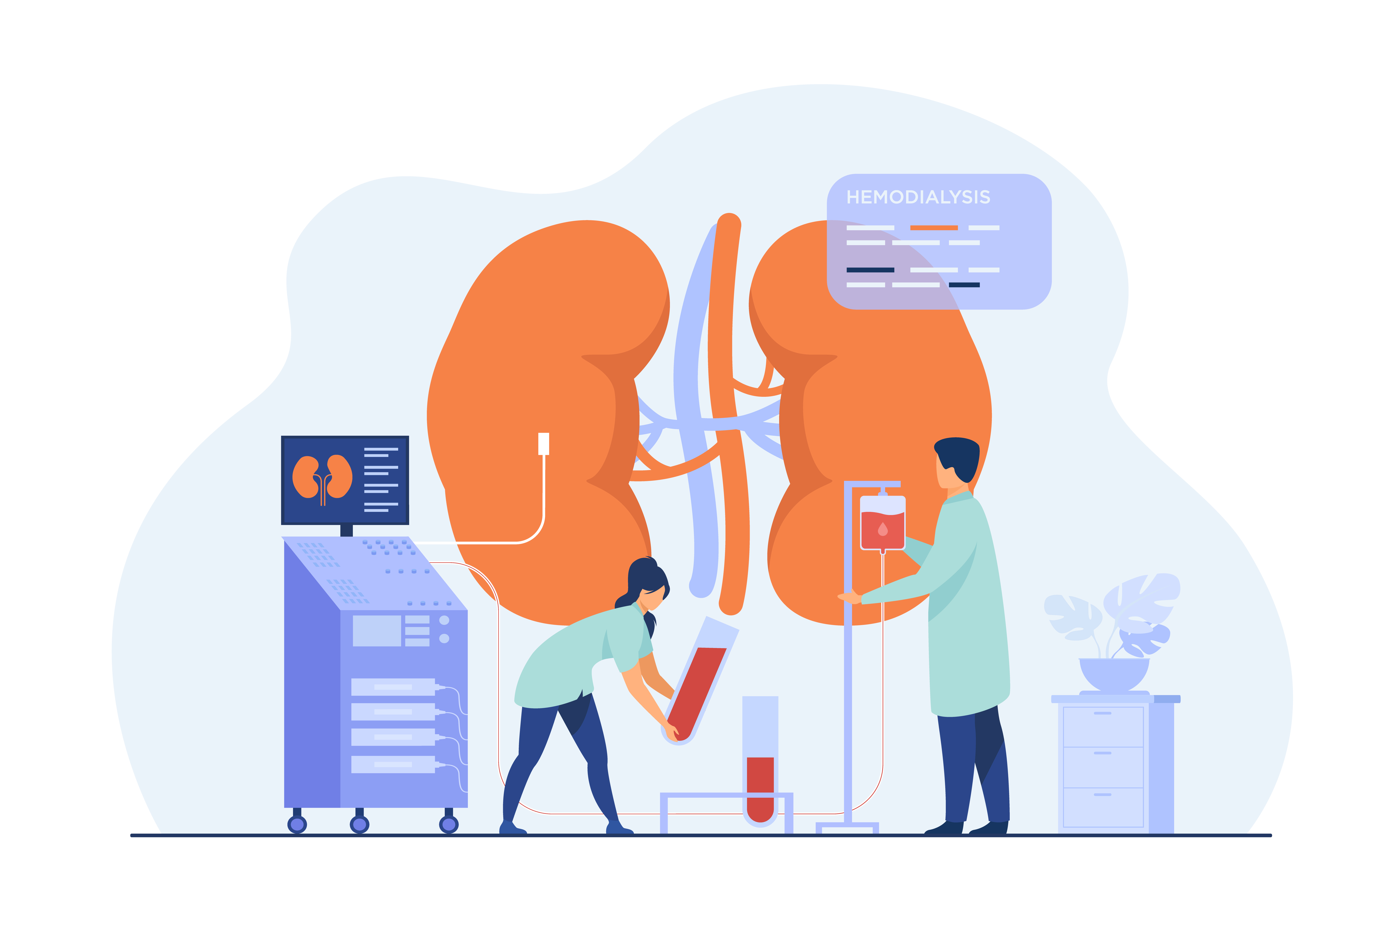
Làm việc cá nhân
Ghi nhớ
Cơ quan bài tiết nước tiểu gồm: hai quả thận, hai ống dẫn nước tiểu, bóng đái và ống đái.
Thận có chức năng lọc máu, lấy ra các chất thải độc hại có trong máu tạo thành nước tiểu. Nước tiểu được đưa xuống bóng đái qua ống dẫn nước tiểu, sau đó thải ra ngoài qua ống đái.
Nếu thận bị hỏng chất độc hại trong máu không được lọc ra ngoài sẽ ảnh hưởng đến sức khỏe.

Slide 14
Làm việc cá nhân
Vệ sinh cơ quan bài tiết nước tiểu

Slide 15
Làm việc cá nhân
Suy nghĩ – Chia sẻ
Tại sao chúng ta cần giữ vệ sinh cơ quan bài tiết nước tiểu?
Giữ vệ sinh cơ quan bài tiết nước tiểu giúp cho bộ phận bên ngoài của cơ quan bài tiết nước tiểu sạch sẽ, không hôi hám, không ngứa ngáy, không bị nhiễm trùng.

Slide 16
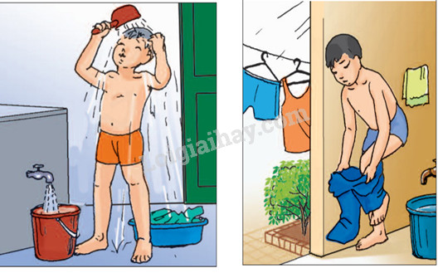
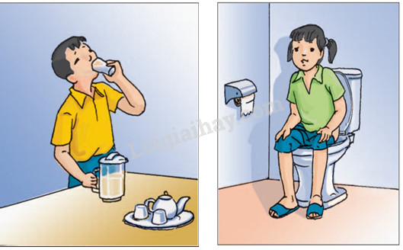
Suy nghĩ – Chia sẻ
Trả lời các câu hỏi
Các bạn trong bức tranh đang làm gì?
Theo em, những việc làm của các bạn nói lên điều gì?

Slide 17
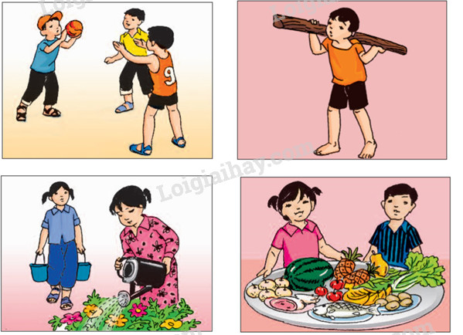
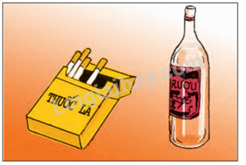
Suy nghĩ – Chia sẻ
Các bạn trong tranh đang làm gì?
Bạn nhỏ đang tắm.
Bạn nhỏ đang thay quần áo.

Slide 18
Suy nghĩ – Chia sẻ
Các bạn trong tranh đang làm gì?
Bạn nhỏ đang uống nước.
Bạn nhỏ đang đi vệ sinh.

Slide 19
Suy nghĩ – Chia sẻ
Những việc làm của các bạn nói lên điều gì?
Các bạn có ý thức giữ vệ sinh cơ quan bài tiết nước tiểu để phòng tránh một số bệnh tật.

Slide 20
Làm việc cá nhân
2. Tìm hiểu về bệnh thấp tim ở trẻ em
Bảo vệ cơ quan bài tiết nước tiểu
Làm thế nào để tránh bị viêm nhiễm các bộ phận của cơ quan bài tiết nước tiểu?
Chúng ta cần tắm rửa thường xuyên, lau khô người trước khi mặc quần áo, hàng ngày thay quần áo, đặc biệt là quần áo lót.
Chúng ta cần uống đủ nước và không nhịn đi tiểu hàng ngày để tránh sỏi thận.

Slide 21
Liên hệ bản thân
1. Hàng ngày em đã làm gì để bảo vệ và giữ vệ sinh cơ quan bài tiết nước tiểu?
Em thường xuyên tắm rửa sạch sẽ, thay quần áo hàng ngày.
Uống đủ nước và không nhịn đi vệ sinh.
2. Nếu không vệ sinh tốt cơ quan bài tiết nước tiểu chúng ta sẽ mắc bệnh gì ?
Nếu không vệ sinh tốt cơ quan bài tiết nước tiểu, chúng ta sẽ dễ mắc các bệnh liên quan đến cơ quan bài tiết nước tiểu như sỏi thận, suy thận,…

Slide 22
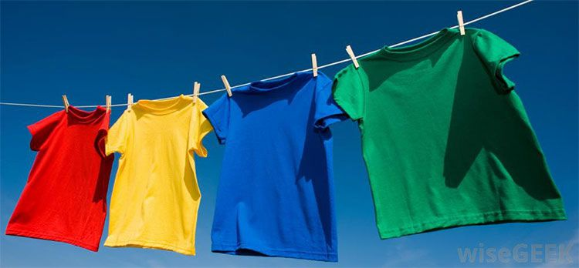
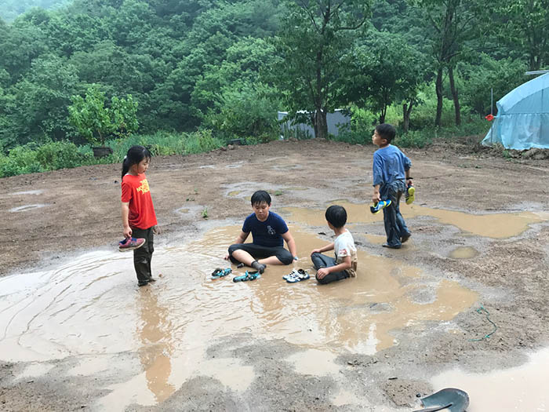

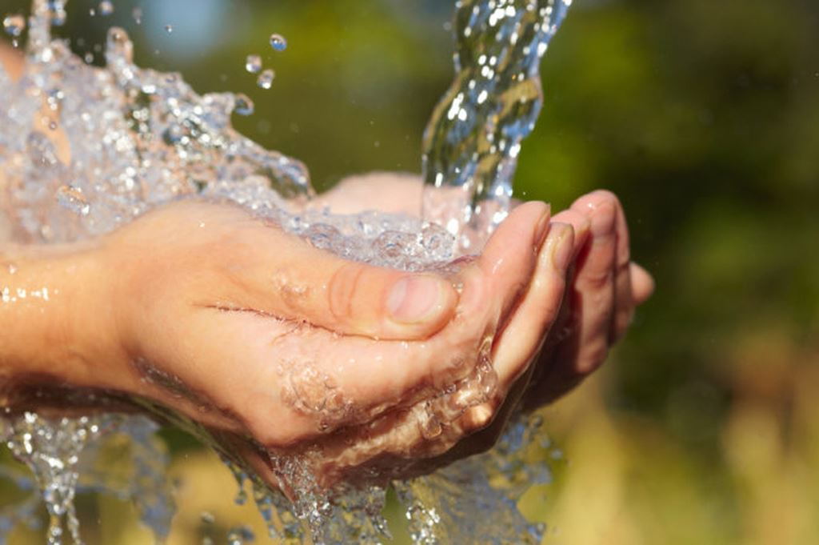
Làm việc cá nhân
Bảo vệ cơ quan bài tiết nước tiểu
Giặt sạch và phơi khô quần áo
Không chơi ở chỗ bẩn
Dùng nước sạch để tắm, rửa
Không dùng rượu, bia
Các việc nên làm
Các việc không nên làm

Slide 23
KẾT LUẬN
Để bảo vệ và giữ vệ sinh cơ quan bài tiết nước tiểu, chúng ta cần thường xuyên tắm rửa sạch sẽ, thay quần áo, đặc biệt là quần áo lót; hằng ngày cần uống đủ nước và không nhịn đi tiểu.

Slide 24
Vận dụng
Đánh dấu + vào ý kiến mà em đồng ý, dấu – trước ý kiến em không đồng ý
 | Uống nước thật nhiều.
 | Uống đủ nước.
 | Nhịn đi tiểu
 | Thay và giặt quần áo sạch sẽ.
 | Mặc quần áo ẩm ướt.
 | Không nên nhịn đi tiểu.
-
+
-
+
-
+

Slide 25
Chúc các con chăm chỉ học tập,
và giữ gìn sức khỏe thật tốt

